Slide 1
STAC51 TUT02 W10 Sol

Slide 2


Slide 3
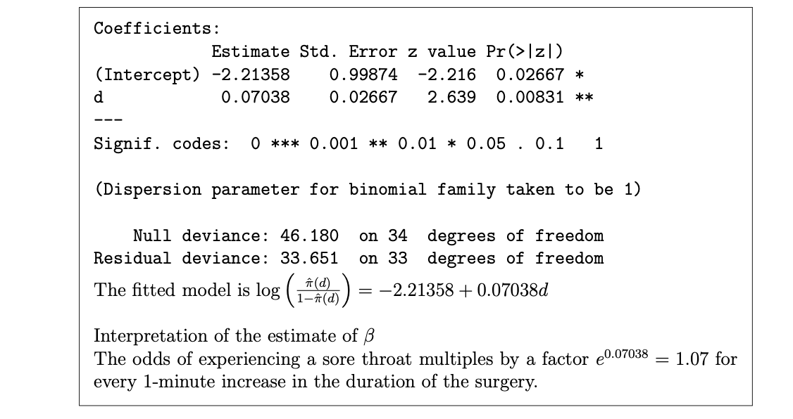

Slide 4
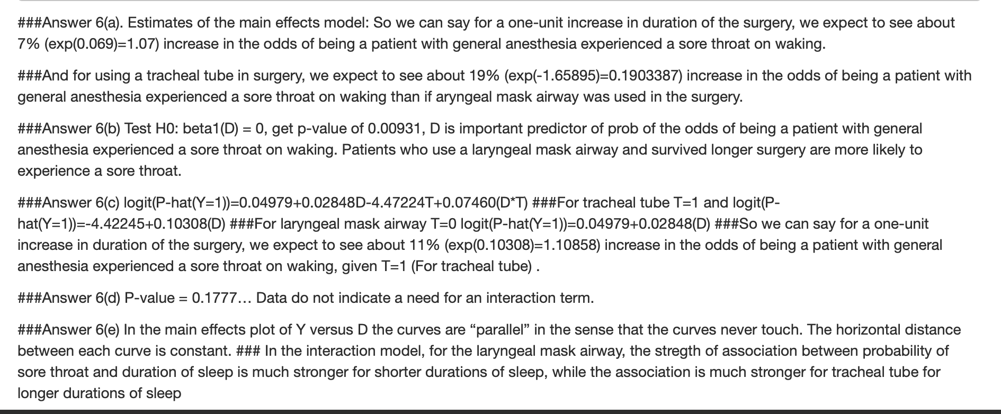

Slide 5
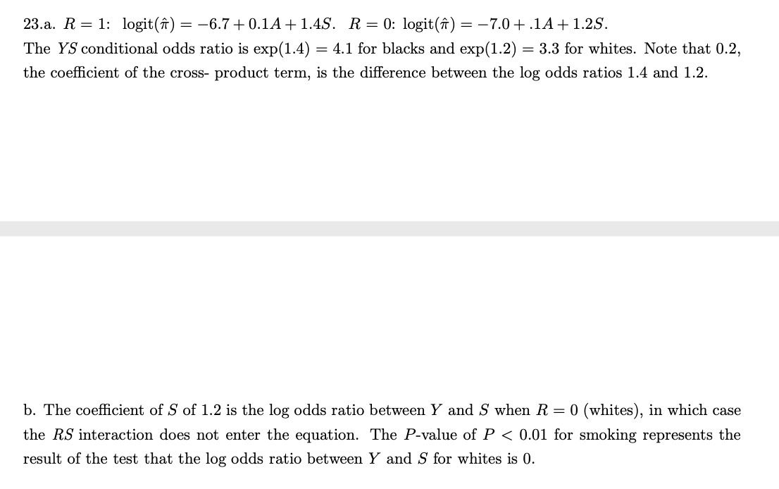

Slide 6


